Slide 1


TRabajo practico integrador
MATERIA:
Programacion I
PROFESORES:
Cinthia Rogoni
Bruselario Sebastian
TEMA:
Arboles binarios
Alumnos:
Salomon Marcos
Gonzalez Gabriel

Slide 2

Indice:
1 | Introduccion
2 | Estructura de los nodos
3 | Clasificacion de arboles binarios
4 | Tipo de recorrido
5 | Prueba de laboratorio
6 | Resultados obtenidos
7 | Conclusion
8 | Bibliografia

Slide 3

1 # INTRODuccion
Árbol binario: estructura jerárquica con nodos que tienen hasta dos hijos.
Aplicaciones: sistemas de archivos, algoritmos de ordenamiento y búsqueda.
Representación: listas anidadas en Python.
Pronto detallaremos la mecánica de inserción, los recorridos y la visualización

Slide 4
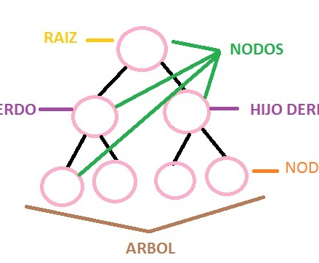
2 # estructura de los nodos
• Un valor o dato
• Un enlace al subárbol izquierdo
• Un enlace al subárbol derecho
Esto se puede representar como una lista en python:
nodo=[valor,subárbol_izquierdo,subárbol_derecho]

Slide 5
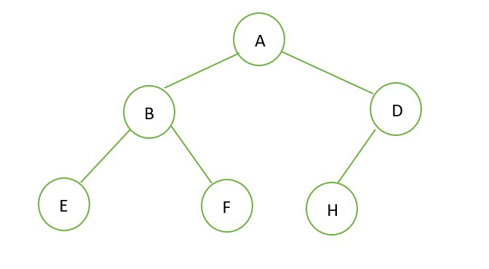
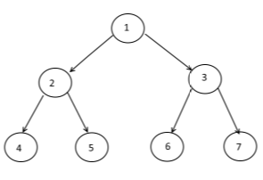
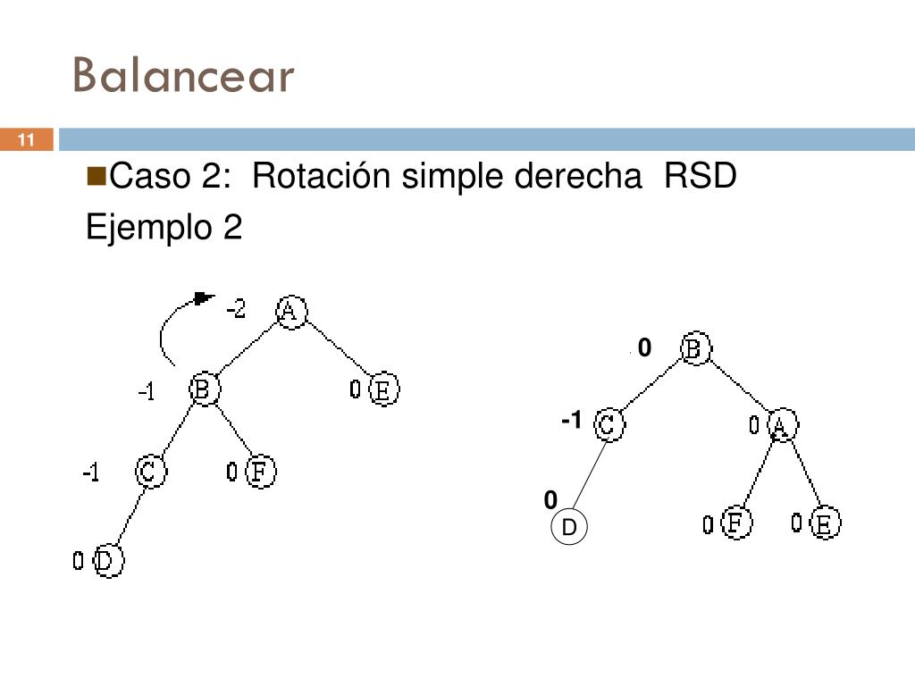
3 # Clasificacion de arboles binarios
Arbol completo
Arbol lleno
Arbol perfecto
Arbol balanceado

Slide 6
4 # Tipo de Recorrido(traversals)
izq → raíz → der
Inorden
raíz → izq → der
Preorden
izq → der → raíz
Postorden

Slide 7
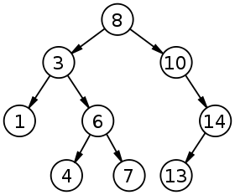


5 # Prueba laboratorio

Slide 8
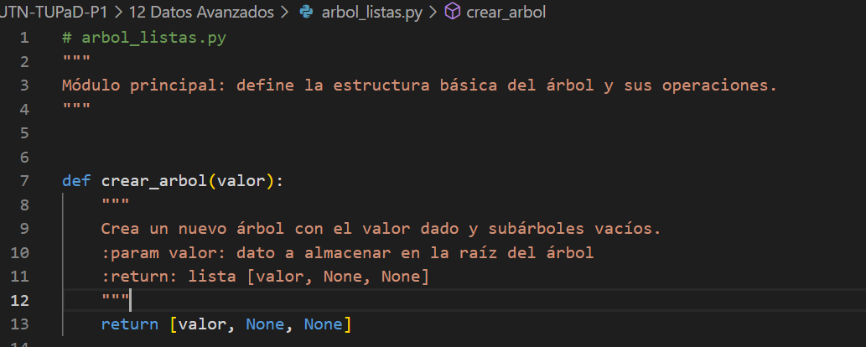

Slide 9
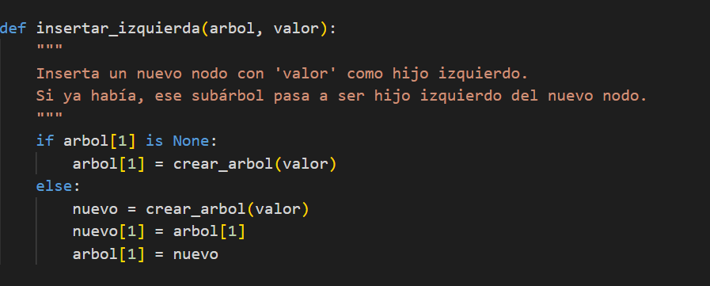

Slide 10
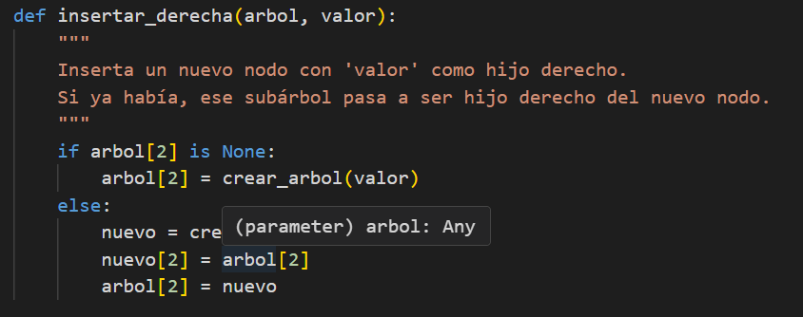

Slide 11
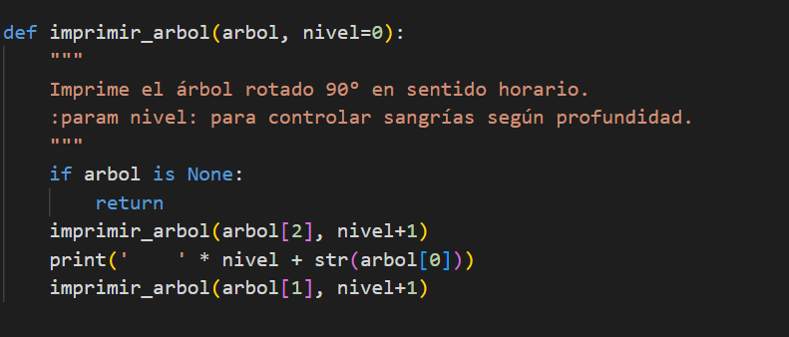

Slide 12
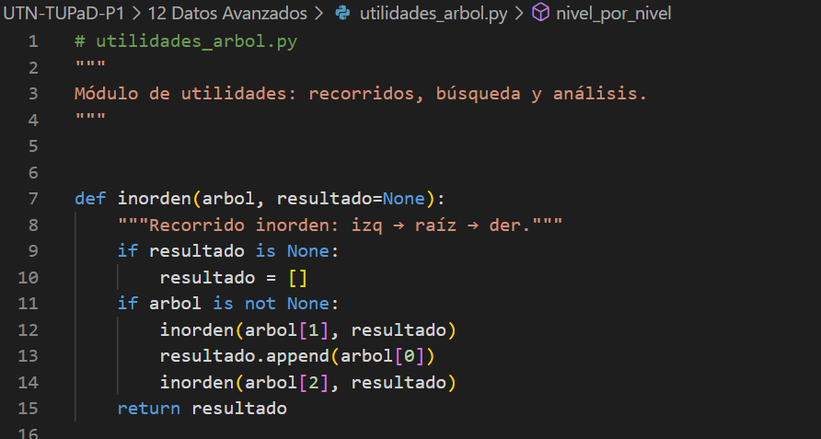

Slide 13
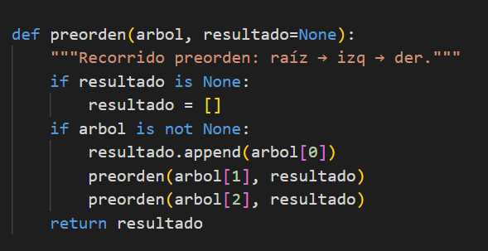

Slide 14
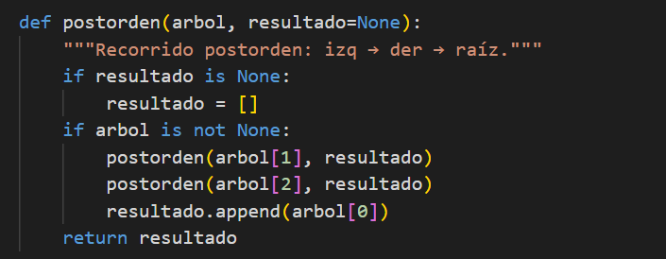

Slide 15
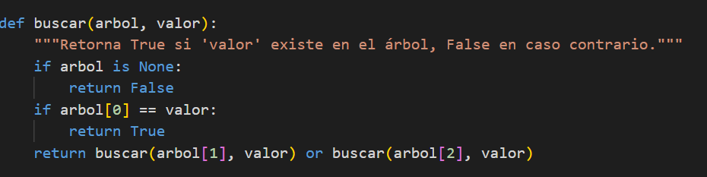

Slide 16
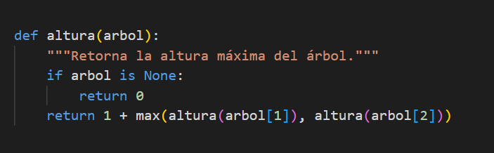

Slide 17
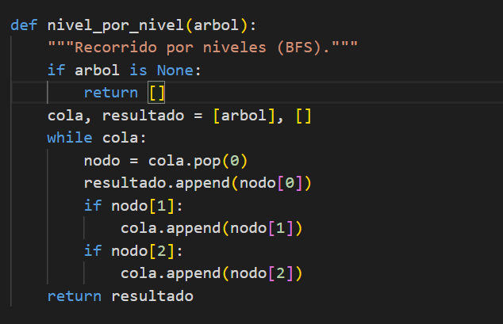

Slide 18
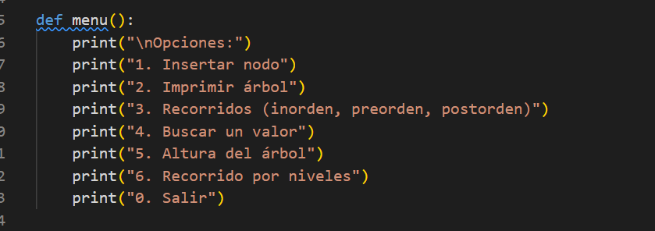

Slide 19
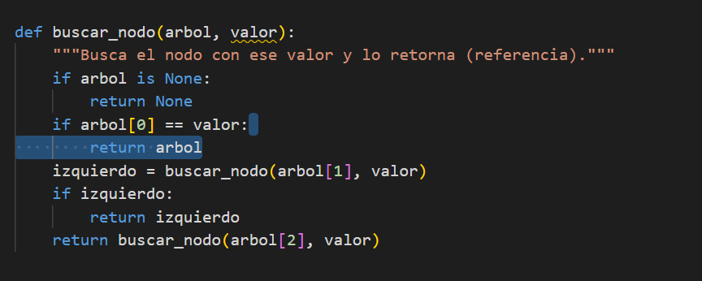

Slide 20

6 # Resultados obtenidos
Construcción correcta del árbol binario
Recorridos y búsquedas verificados
Visualización 90° con imprimir_arbol
Análisis de altura y recorrido por niveles

Slide 21
7 # conclusion
•El enfoque con listas simplifica la comprensión de árboles
•Base sólida antes de pasar a estructuras avanzadas
•Aprender algoritmos recursivos mejora el pensamiento estructurado

Slide 22

8 # bibliografia
• Cormen, T. H., Leiserson, C. E., Rivest, R. L., & Stein, C. (2009). Introduction to Algorithms. MIT Press.
• Documentación de Python: https://docs.python.org/3/tutorial/
•Visualgo:https://visualgo.net/en/bst

